Slide 1
閱讀策略與國中社會
大有國中 楊雅婷

Slide 2
閱讀素養定義
理解、運用及省思文本內容
不只是文字解析和詞彙理解
台灣PISA國家研究中心
2011年閱讀應試指南

Slide 3
閱讀文本
連續文本
非連續文本
由文字句子所組成
圖表、表單、圖形
地圖
訊息、廣告

Slide 4
學習策略
背熟課文
記憶細節
反覆閱讀
連結新舊知識
弄清楚如何用
連結個人經驗
弄清楚要學的是什麼
確認是否理解
弄清楚還沒理解的概念
容易 ⮕ ⮕ ⮕ ⮕ ⮕ 難

Slide 5
哪個學習策略比較有效？
和別人討論
畫線標記
做摘要
念課文
念給別人聽
檢查摘要是否呈現重點
自問自答
預測標題
抄寫句子

Slide 6
和別人討論
背熟課文
記憶細節
反覆閱讀
畫線標記
自問自答
短期記憶
長期記憶
預測標題

Slide 7
關於這一課，
你記得什麼？
關於日耳曼民族遷徙與建國圖，你讀到了什麼？

Slide 9
自問自答
連結新舊知識
弄清楚如何用
連結個人經驗
弄清楚要學的是什麼
確認是否理解
弄清楚還沒理解的概念
和別人討論
做摘要
檢查摘要是否呈現重點
全面
(提出證據)
零碎

Slide 10
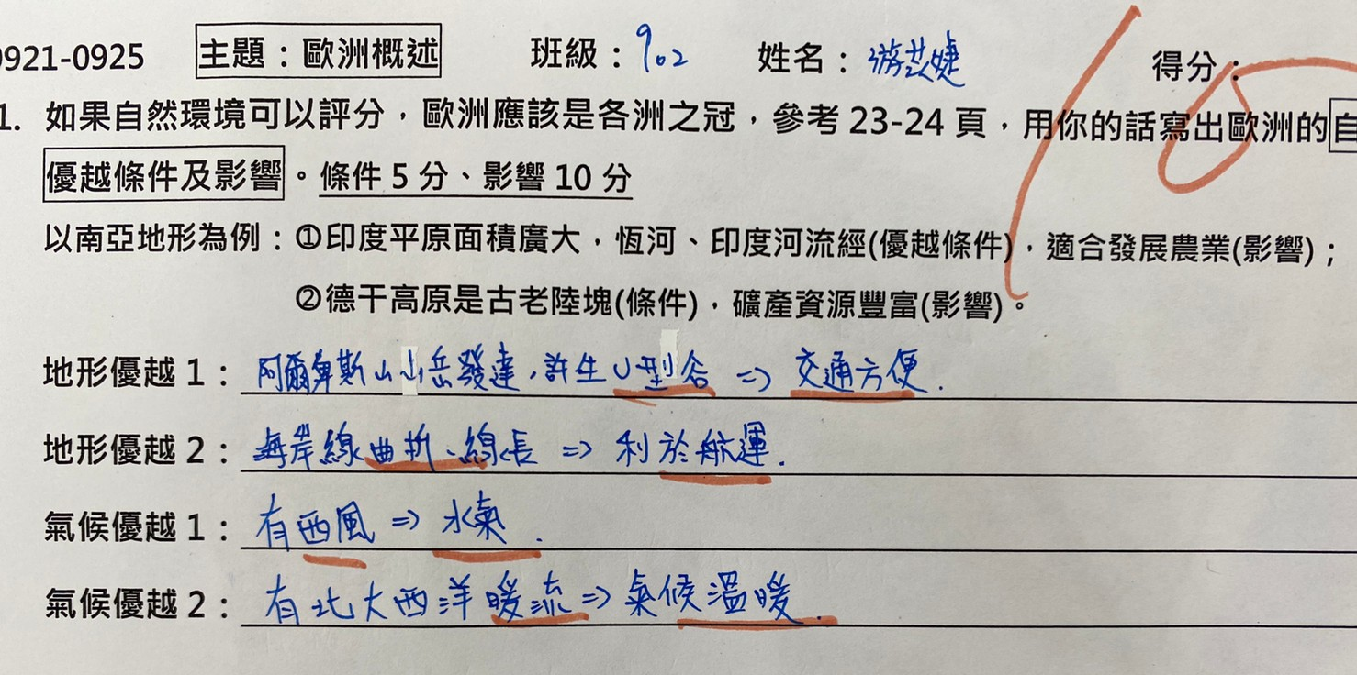

Slide 11
你覺得西歐是歐洲邊緣人嗎？
寫出你的論點

Slide 12
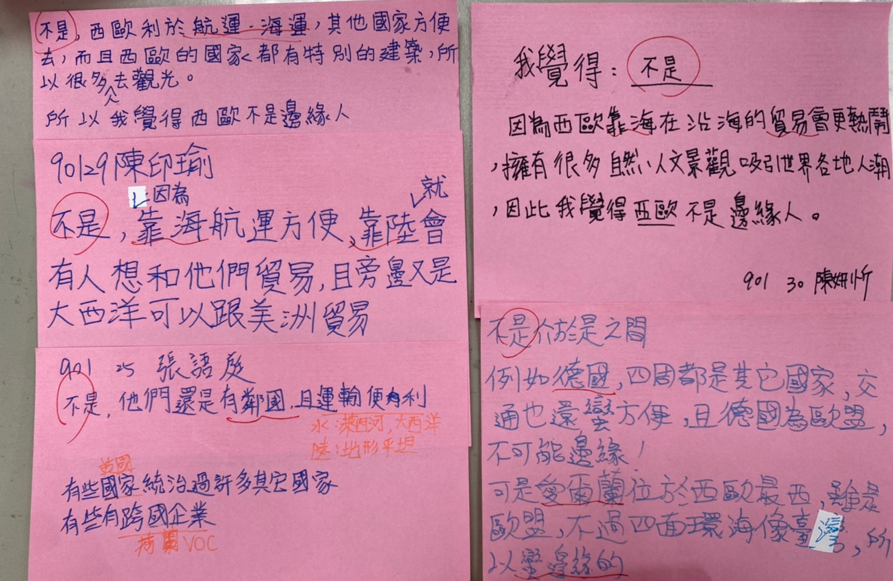
其他國家方便去
靠海
貿易
靠海航運方便
旁邊又是大西洋
有鄰國
愛爾蘭
四面環海

Slide 13
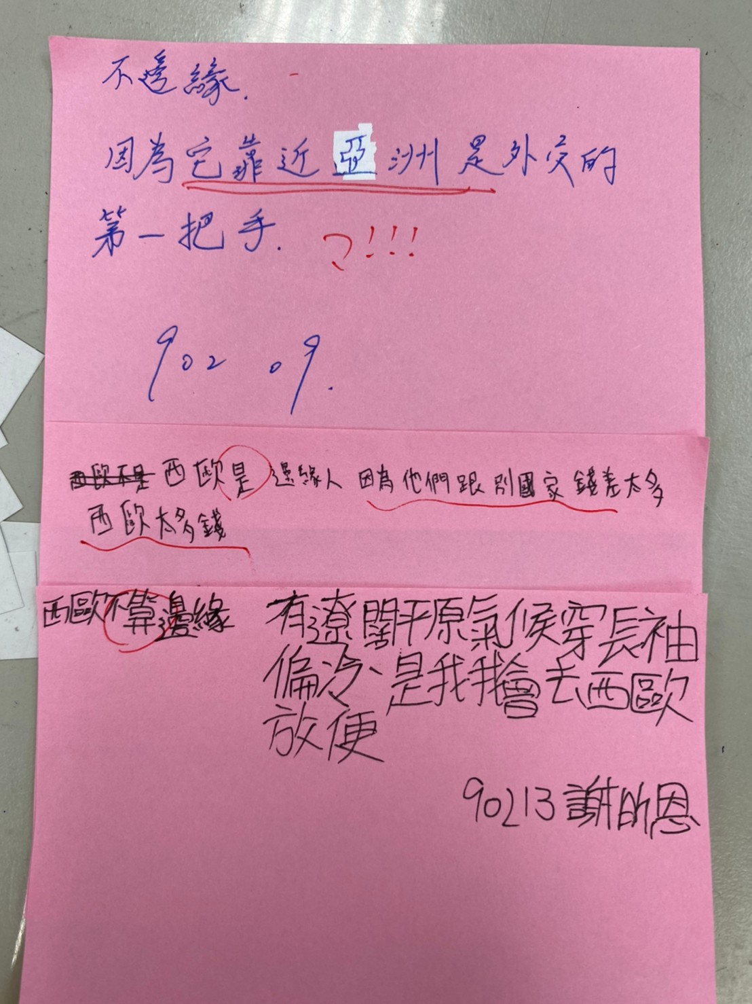
全面
(提出證據)
零碎

Slide 14
備課可以這樣做
區分
1.事實性理解
what、who、when、where
2.詮釋性理解
why、how
以學生角度，慢讀課本
讀大小標、圖片、表格
合起課本
回想課本內容、圖表重點、
標題之間關係

Slide 15
關於這一課，你記得什麼？
寫出你記得的台灣地形區。
事實性理解
what、who、when、where
詮釋性理解
why、how
你覺得西歐是歐洲邊緣人嗎？寫出你的論點
從下列關鍵詞中挑選3個，寫出他們的關係。
內營力、外營力、火山爆發、
板塊交接帶、河流堆積、嘉南平原

Slide 16
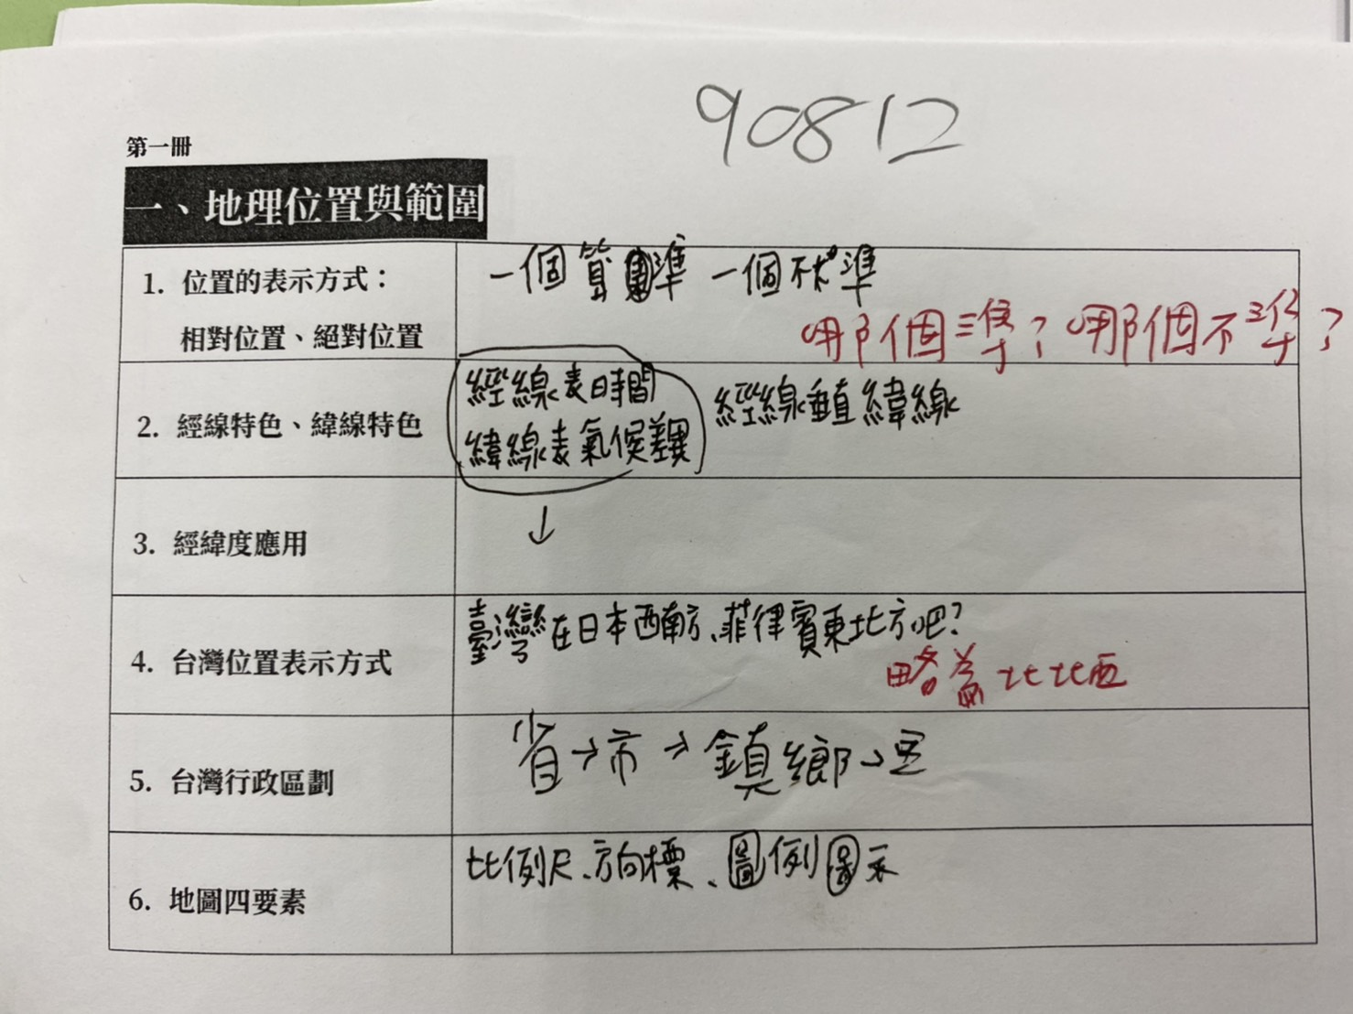

Slide 17
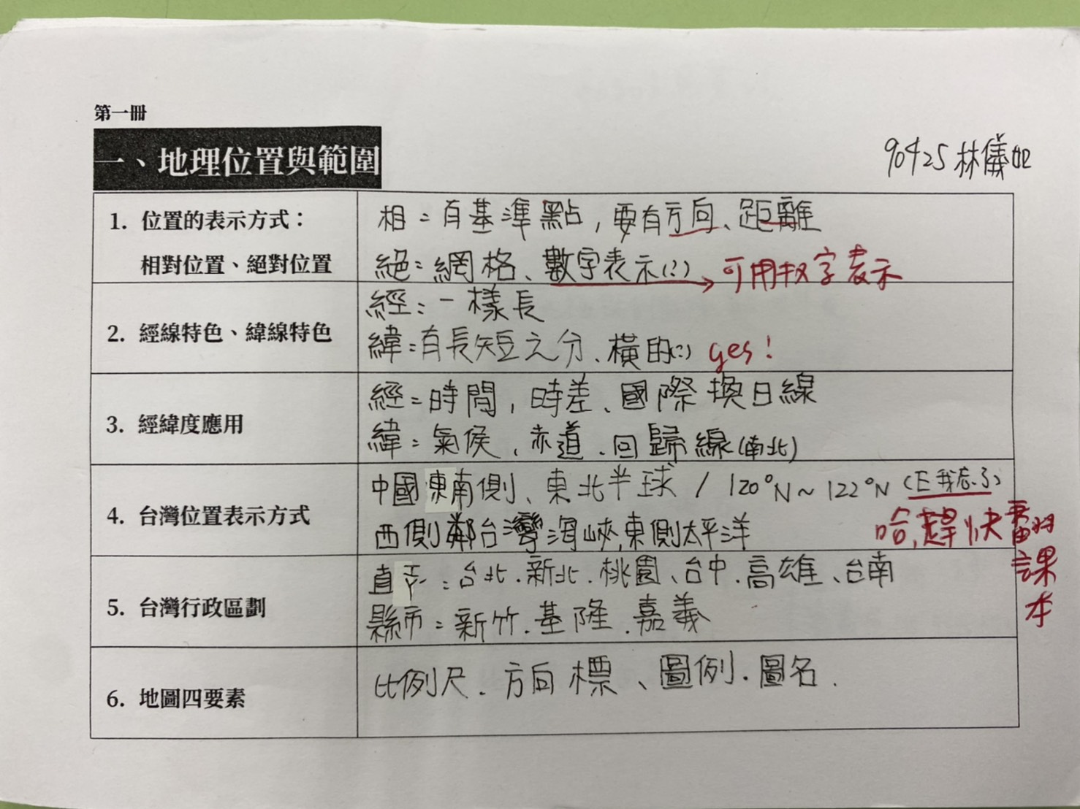

Slide 18
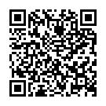
資料來源：
閱讀策略融入國民中學社會領域-教學實例

